Slide 1
Pengenalan Unit Test dan White Box Testing
Andri Firman Saputra
201011402125
07TPLP016
TESTING DAN QA PERANGKAT LUNAK

Slide 2
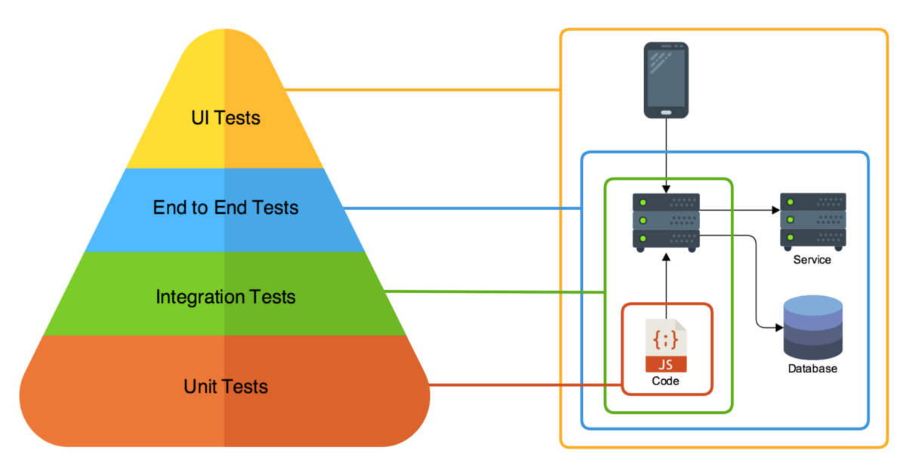
Pengenalan Unit Test
Unit Test adalah jenis tes perangkat lunak yang dilakukan pada bagian-bagian kecil atau unit program untuk memastikan bahwa setiap unit tersebut berfungsi dengan baik dan sesuai dengan spesifikasi yang telah ditentukan.

Slide 3
Mengapa Unit Test Penting?
Unit Test membantu mengidentifikasi kesalahan atau bug pada tahap awal pengembangan sehingga dapat diperbaiki sebelum mencapai tahap pengujian yang lebih besar. Hal ini juga membantu meningkatkan kualitas kode dan memudahkan dalam melakukan perubahan atau penambahan fitur di masa yang akan datang.

Slide 4
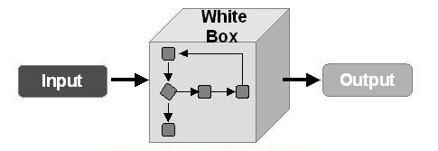
Pengertian White Box Testing
White Box Testing adalah teknik pengujian perangkat lunak yang dilakukan dengan memeriksa struktur internal kode program. Dalam pengujian ini, tester memiliki akses ke kode sumber dan dapat memeriksa setiap baris kode untuk memastikan bahwa program berjalan sesuai dengan spesifikasi dan tujuan yang diinginkan.

Slide 5
Tujuan White Box Testing
Tujuan utama dari White Box Testing adalah untuk memastikan bahwa setiap baris kode program telah diuji dan berfungsi dengan benar. Hal ini dapat membantu mengidentifikasi kesalahan atau bug pada tingkat kode, sehingga memungkinkan untuk diperbaiki sebelum program digunakan oleh pengguna akhir.

Slide 6
Metode White Box Testing
Beberapa metode yang digunakan dalam White Box Testing antara lain: Statement Coverage, Branch Coverage, dan Path Coverage. Statement Coverage menguji setiap baris kode program, Branch Coverage menguji setiap percabangan dalam kode, dan Path Coverage menguji semua kemungkinan jalur eksekusi kode.

Slide 7
Keuntungan White Box Testing
Beberapa keuntungan dari menggunakan White Box Testing antara lain: dapat mengidentifikasi kesalahan pada tingkat kode, memastikan bahwa setiap baris kode telah diuji, dan membantu meningkatkan kualitas dan keandalan perangkat lunak.

Slide 8
Cara Kerja Metode White Box Testing
Metode White Box Testing dilakukan dengan memeriksa kode sumber program dan melakukan pengujian pada setiap jalur kode. Pengujian ini dilakukan dengan menggunakan teknik seperti statement coverage, branch coverage, dan path coverage. Dengan teknik ini, kita dapat memastikan bahwa setiap jalur kode telah diuji dan tidak ada bagian dari kode yang tidak tercakup dalam pengujian.

Slide 9
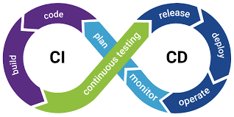
CI/CD (Continuous Integration/Continuous Deployment)
CI/CD (Continuous Integration/Continuous Deployment) adalah suatu praktik dalam pengembangan perangkat lunak yang bertujuan untuk meningkatkan produktivitas, kualitas, dan kecepatan dalam pengembangan perangkat lunak.

Slide 10
Continuous Integration (CI)
Continuous Integration adalah praktik di mana anggota tim pengembangan secara teratur menggabungkan kode mereka ke dalam repositori bersama. Setiap kali perubahan kode diintegrasikan, otomatisasi akan memicu serangkaian tes otomatis untuk memeriksa apakah perubahan tersebut memecahkan atau merusak aplikasi. Jika semua tes berhasil, perubahan tersebut dianggap aman dan dapat diintegrasikan ke dalam kode utama.

Slide 11
Continuous Deployment (CD)
Continuous Deployment adalah langkah selanjutnya setelah Continuous Integration. Dalam CD, setiap kali ada perubahan yang diintegrasikan dan tes berhasil, perangkat lunak tersebut secara otomatis diterapkan ke lingkungan produksi atau staging untuk konsumen atau pengguna akhir. Tujuannya adalah untuk membuat rilis perangkat lunak menjadi lebih cepat dan lebih terprediksi.

Slide 12
Manfaat CI/CD
Mengurangi risiko kesalahan manusia melalui otomatisasi pengujian dan penerapan.
Peningkatan kualitas perangkat lunak dengan mendeteksi masalah dan bug lebih awal.
Peningkatan produktivitas dengan merilis perangkat lunak lebih sering dan responsif terhadap kebutuhan pelanggan.
Penghematan waktu dan biaya dengan otomatisasi proses pengujian dan penerapan.

Slide 13
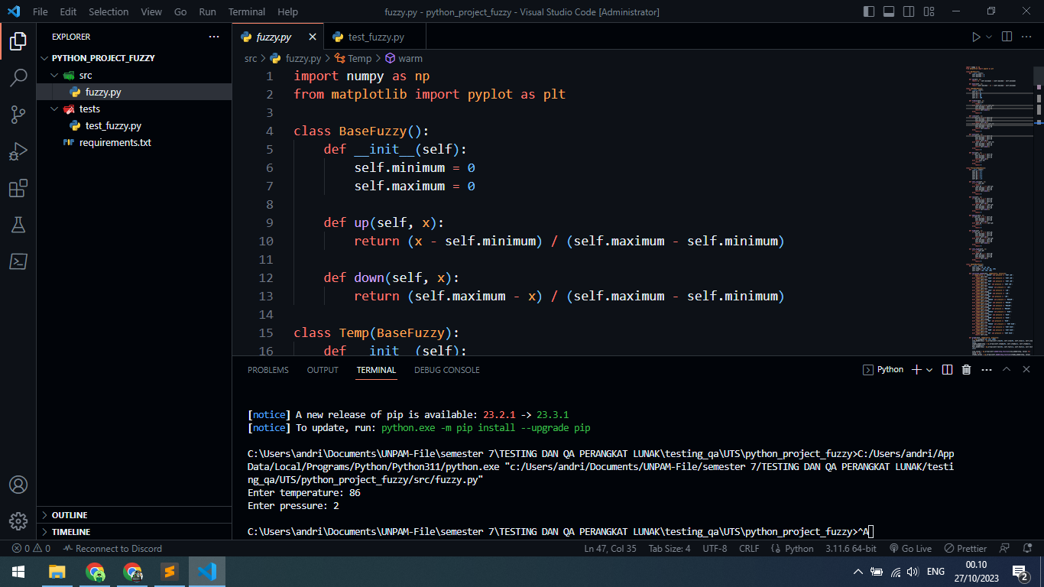
Cara kerja CI/CD dengan studi kasus
1. Siapkan file yang ingin diuji misalnya disini fuzzy.py letakkan di dalam folder src

Slide 14
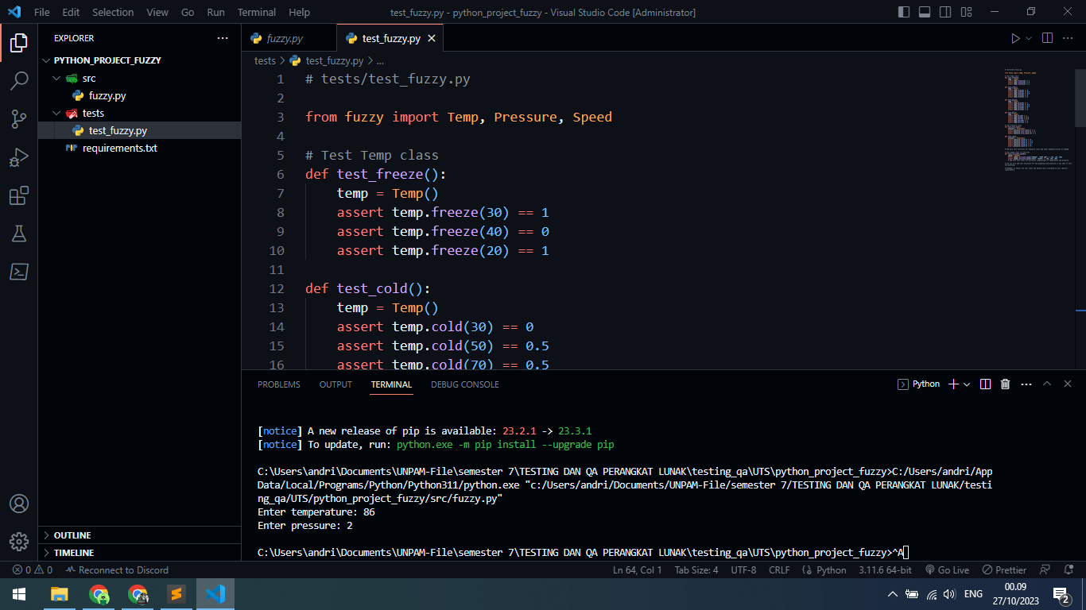
Cara kerja CI/CD dengan studi kasus
2. Siapkan file test_fuzzy.py letakkan di dalam folder test

Slide 15
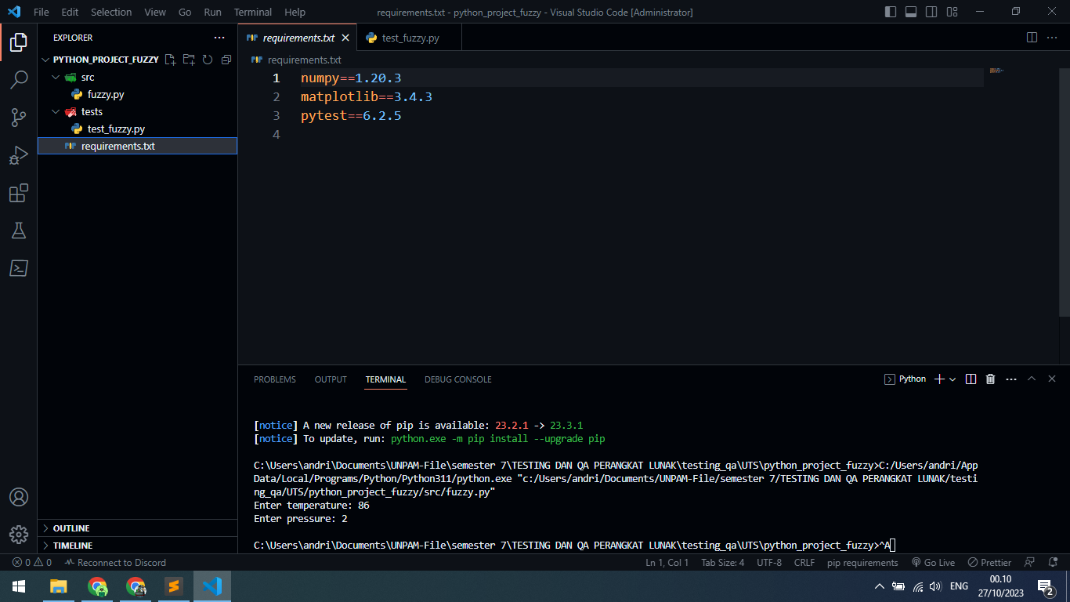
Cara kerja CI/CD dengan studi kasus
3. Siapkan file requirements.txt

Slide 16
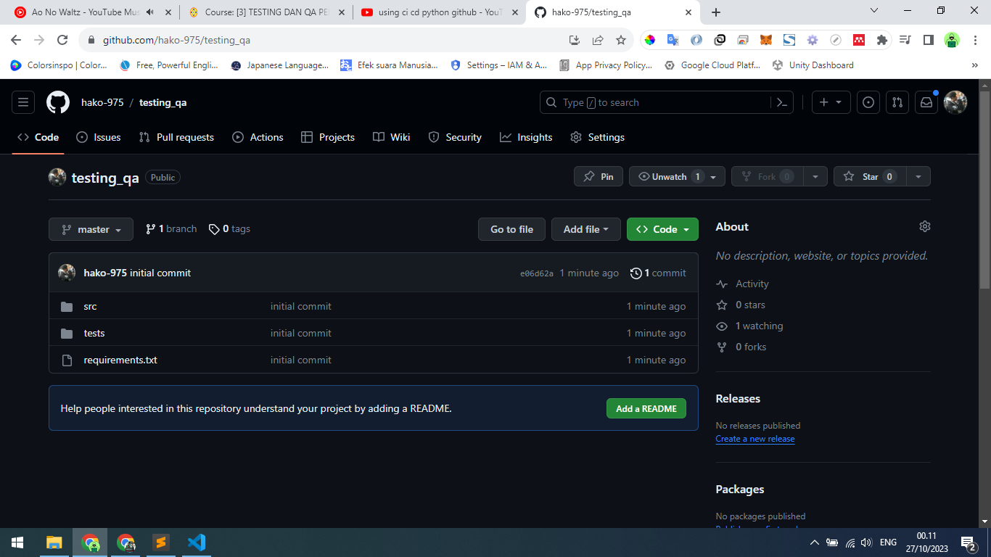
Cara kerja CI/CD dengan studi kasus
4. Setelah berhasil push project ke github, buka tab Actions

Slide 17
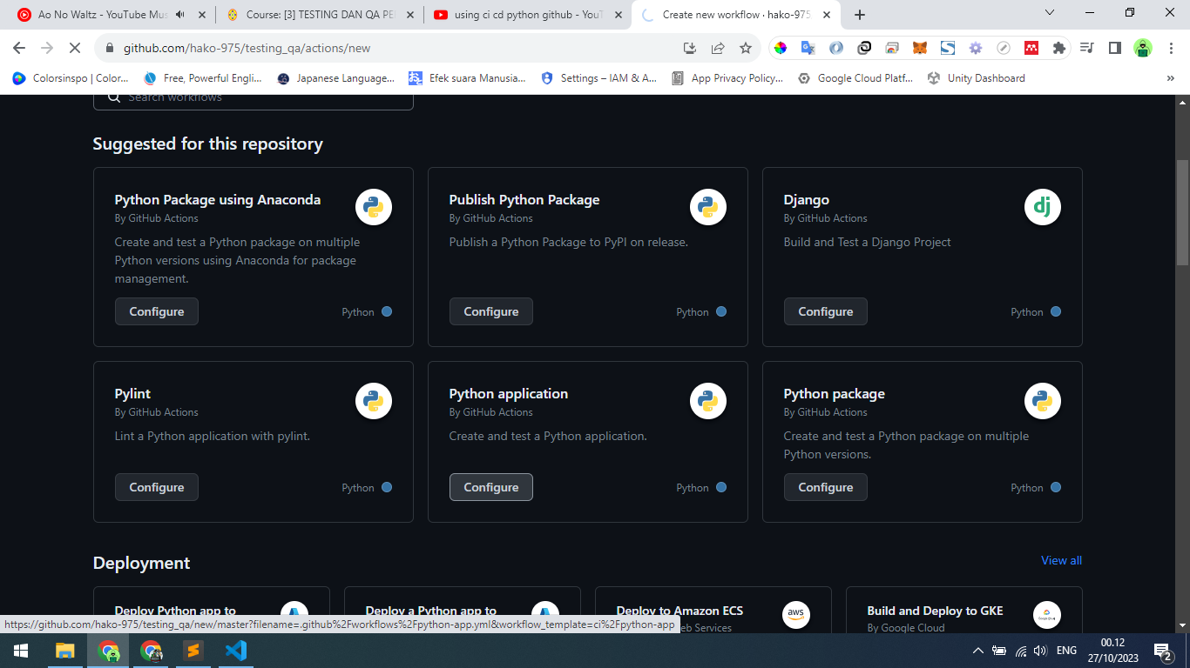
Cara kerja CI/CD dengan studi kasus
5. Pilih Python application > Configure

Slide 18
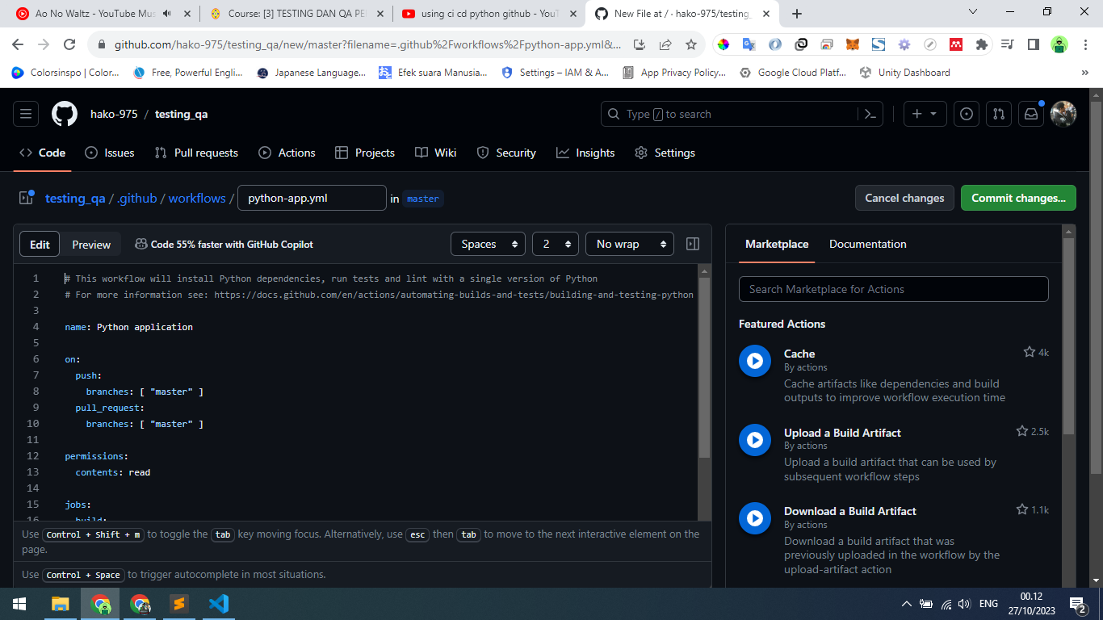
Cara kerja CI/CD dengan studi kasus
6. Nanti akan otomatis membuat file python-app.yml > Commit Changes

Slide 19
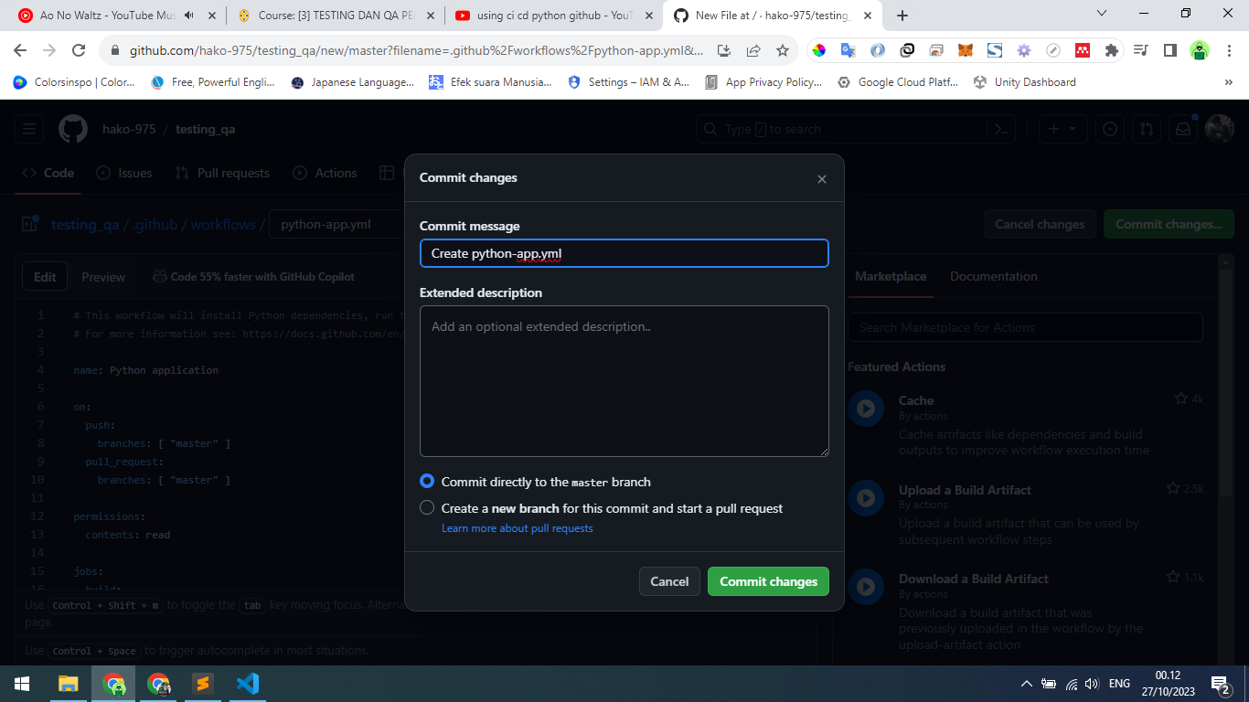
Cara kerja CI/CD dengan studi kasus
7. Isi commit message lalu Commit Changes

Slide 20
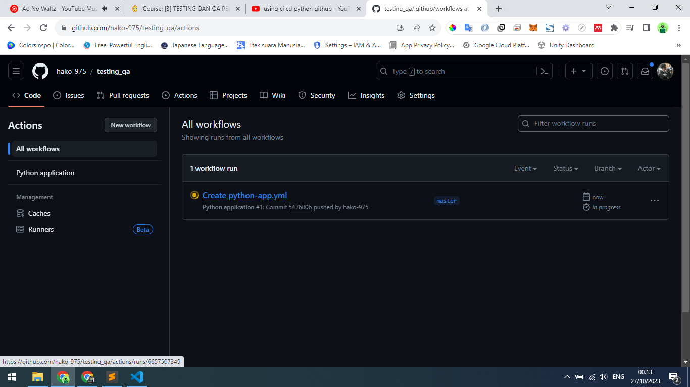
Cara kerja CI/CD dengan studi kasus
8. Buka kembali tab Actions lalu klik create python-app.yml

Slide 21
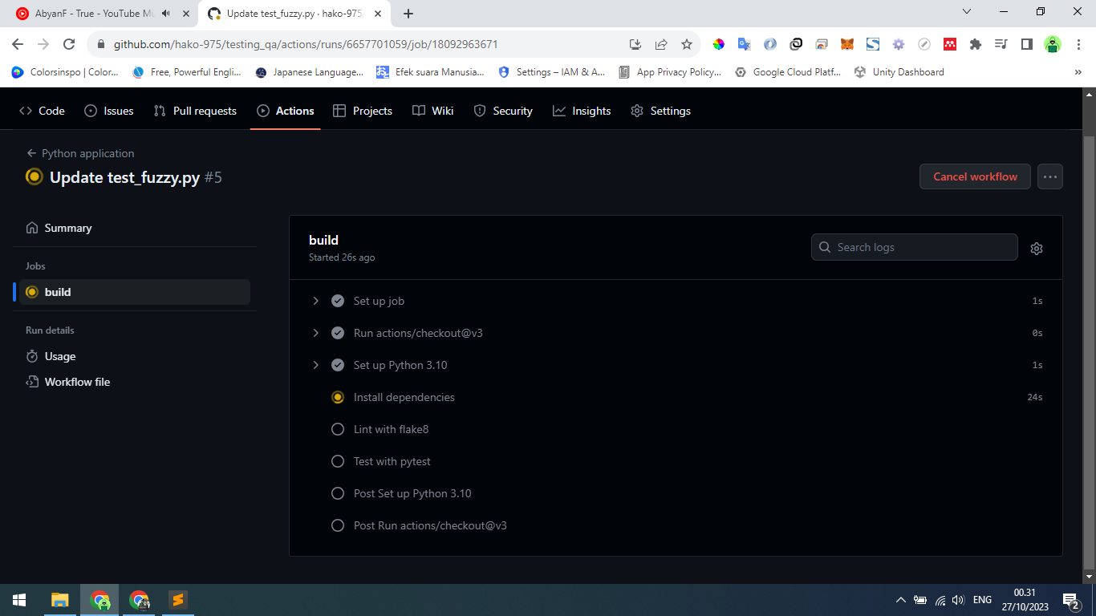
Cara kerja CI/CD dengan studi kasus
9. Berikut proses testing secara otomatis

